Slide 1
Эпидемия холеры
Гордиенко Александр группа 322

Slide 2
Оглавление
Что такое холера?
Начало. 1806 год.
1892 год
Холерный барак

Slide 3
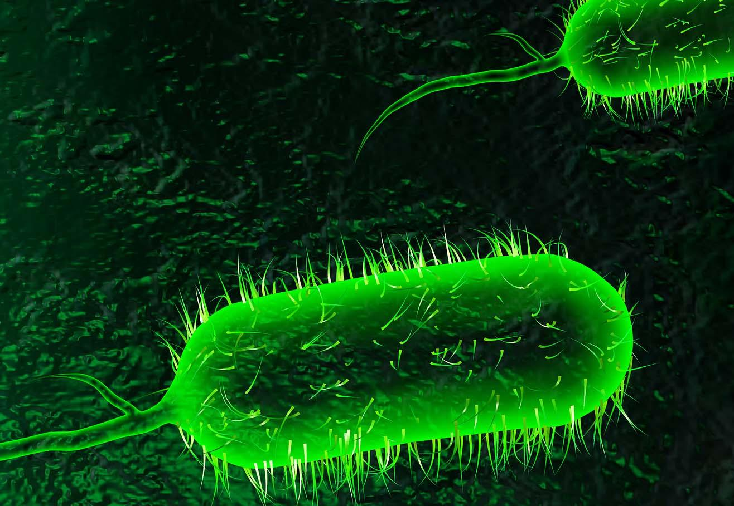
Что такое холера?
Холера - острая кишечная инфекция, вызываемая бактериями вида Vibrio cholerae.

Slide 4
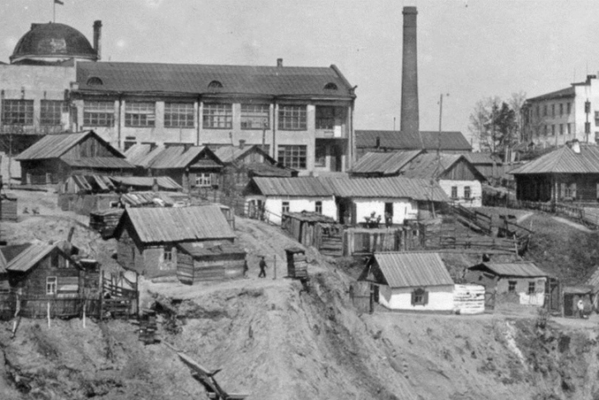

Slide 5
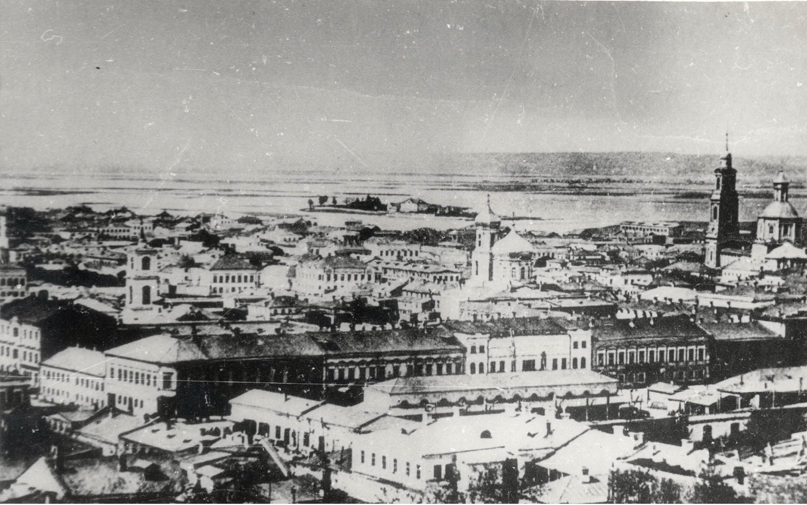

Slide 6
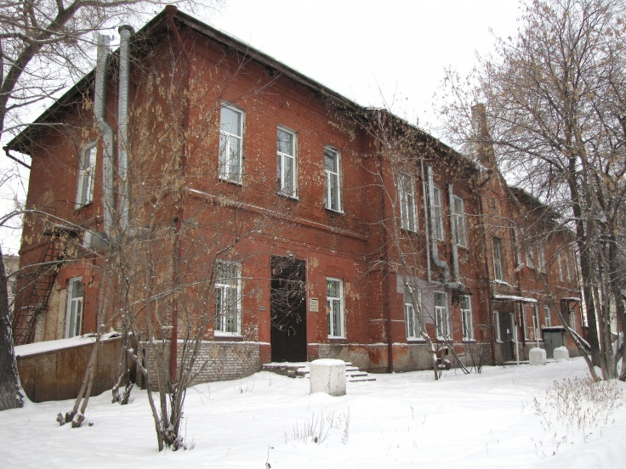

Slide 7
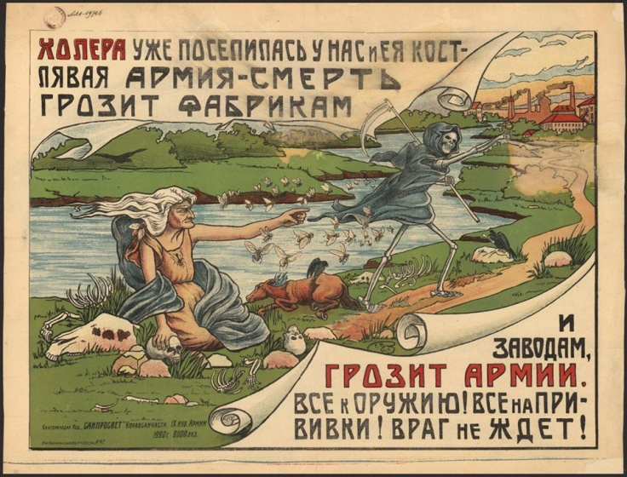

Slide 8
Список литературы
www.nsk.kp.ru/daily/27134/4225210/
ngs.ru/text/gorod/2020/03/20/69034510/
ru.wikipedia.org

Slide 9
Спасибо за внимание!

